Slide 1
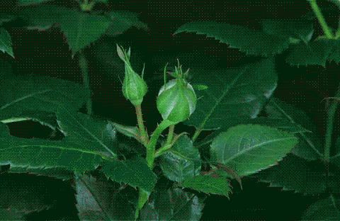
আজকের শ্রেণিতে সবাইকে
স্বাগতম

Slide 2
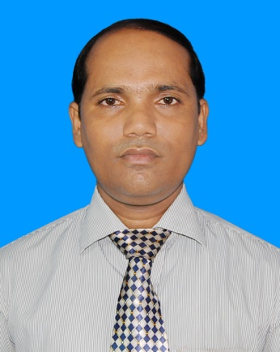
পরিচিতি
জয়দেব কুমার মন্ডল।
সহকারী শিক্ষক (কম্পিউটার)
পৈকখালী হাজী এস এন জামান মাধ্যমিক বিদ্যালয়।
ভান্ডারিয়া, পিরোজপুর।
E-mail-joyshinha@gmail.com
Cont:01775902929
শ্রেণি : সপ্তম
বিষয় : বাংলা ১ম পত্র

Slide 3
এগুলো কিসের ছবি।
ছবি গুলো দেখে অনুমান করতে পারবে কী? আজকের পাঠের বিষয় কি হতে পারে।

Slide 4
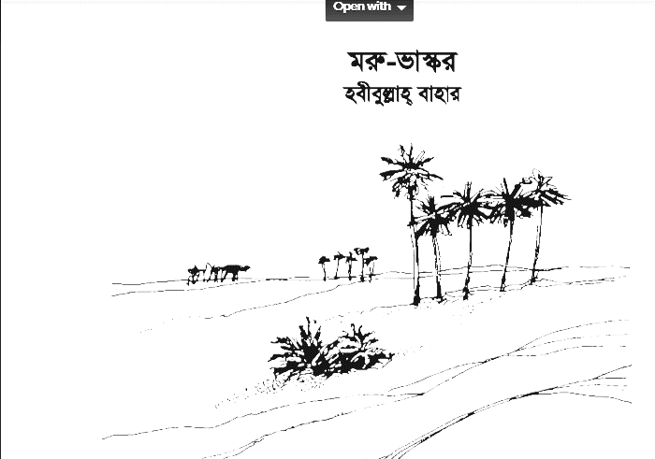

Slide 5
শিখনফল
এ পাঠ শেষে শিক্ষার্থীরা
হবীবুল্লাহ্ বাহার এর পরিচিতি বলতে পারবে।
নতুন শব্দের অর্থ দিয়ে বাক্য রচনা করতে পারবে।
হযরত মুহাম্মদ সাঃ এর বংশ পরিচয় ও চারিত্রিক জীবন ব্যাখ্যা করতে পারবে।

Slide 6
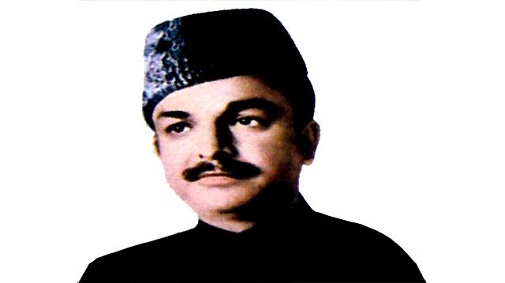
মৃত্যু
কবি পরিচিতি
জন্ম-
১৯০৬ সালে
ফেনি জেলায় গুমুথা গ্রামে
১৯৬৬ সালে
উল্লেখযোগ্য গ্রন্থ-
নজরুলের ভক্ত শিষ্য
চিন্তা ও কর্মে মানবতাবাদী
হবীবুল্লাহ্ বাহার
ওমর ফারুক
আমীর আলী

Slide 7
একক কাজ
লেখকের জন্মস্থান, জন্মসাল,জেলার নাম ও দুটি গ্রন্থের নাম লিখ।

Slide 8
আদর্শপাঠ
নির্বাচিত অংশ আদর্শ পাঠরূপে পড়ব।

Slide 9
সরবপাঠ
কয়েকজন শিক্ষার্থীর সাহার্যে সরব পাঠ পরিচালনা করব এবং ভুল উচ্চারিত শব্দ বোর্ডে লিখে উচ্চারণ সংশোধন করে দিব।

Slide 10
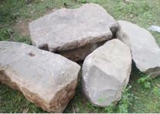
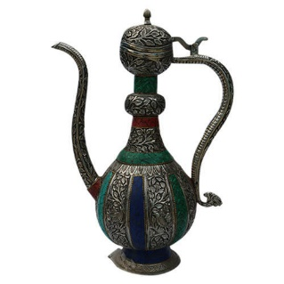
মরু-ভাস্কর
মরুভূমির সূর্য
সোনা পরীক্ষা করার কালো পাথর
কষ্টিপাথর
সুরাহি
পানির এক রকম পাত্র

Slide 11
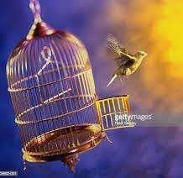
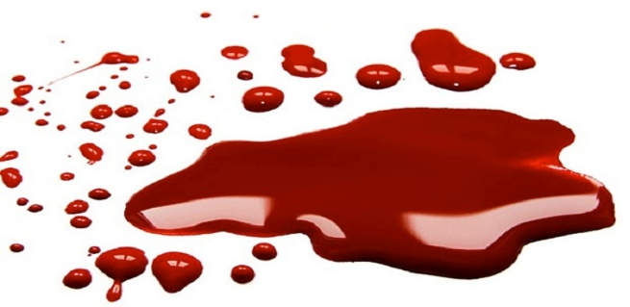
পরিত্রাণ
মুক্তি
লহু
রক্ত
Notes:
শিক্ষক শব্দের পাশাপাশি ছবি দেখিয়ে শব্দার্থ জিজ্ঞাসা করবেন এবং পরবর্তীতে শব্দের অর্থ দেখাবেন।

Slide 12
জোড়ায় কাজ
উপরোক্ত প্রত্যেকটি শব্দ দিয়ে একটি করে বাক্য রচনা কর।
Notes:
জোড়ায় কাজ দিয়ে শিক্ষার্থীরা তা খাতায় লিখছে কিনা তা তদারকি করলে ভাল হয়।

Slide 13
মহানবী হযরত মুহাম্মদ সাঃ এর বংশ পরিচয়
দাদা আবদুল মুত্তালিব
জন্ম
৫৭০ খ্রিঃ
পিতার নাম আবদুল্লাহ
মায়ের নাম আমেনা
আরবের কুরাইশ বংশে
হযরত
মুহাম্মাদ সাঃ

Slide 14
মহানবী হযরত মুহাম্মদ সাঃ এর চারিত্রিক বৈশিষ্ট্য
হযরত
মুহাম্মাদ সাঃ
ধৈর্যশীলতা
কোমলতা ও কঠোরতা
কুসংস্কার বিরোধী
জ্ঞান চর্চায় উৎসাহ প্রদান
ক্ষমাশীলতা
নারীর প্রতি সম্মান প্রদান

Slide 15
দলগত কাজ
মানুষের প্রতি মহানবী হযরত মুহাম্মদ সাঃ এর আচরণ কীরূপ ছিল ব্যাখ্যা কর।

Slide 16
মূল্যায়ন
‘মরু-ভাস্কর’ প্রবন্ধটির প্রাবন্ধিকের নাম বল?
হযরত মুহাম্মদ সাঃ কোন বংশে জন্ম গ্রহণ করেন?
কষ্টিপাথর শব্দের অর্থ কী?
কঠোরতা ও কোমলতা বলতে কি বোঝ?

Slide 17
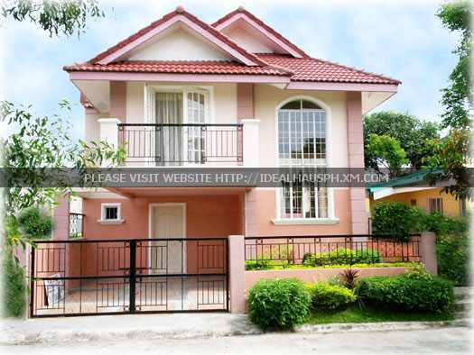
বাড়ির কাজ
মরূ- ভাস্কর গল্পের আলোকে মহানবী [সাঃ]
এর কোন গুণাবলীগুলো অর্জন করলে
একজন সৎচরিত্রবান ছাত্র হতে পারবে বলে
তুমি মনে কর। ১০ বাক্য লিখে আনবে।
Notes:
এখানে পাঠের সঙ্গে সাদৃশ্যপূর্ণ অন্য কোন বাড়ির কাজ দেয়া যেতে পারে

Slide 18
সকলকে
ধন্যবাদ

